Slide 1
স্বাগতম
৬ষ্ঠ বিজ্ঞান

Slide 2
অধ্যায়ঃ ১ম বৈজ্ঞানিক প্রক্রিয়া ও পরিমাপ
৬ষ্ঠ বিজ্ঞান
বিসমিল্লাহির রহমানির রাহিম
পাঠঃ ১, পাঠঃ ২-৩
প্রস্তুতকারকঃ
মোহাম্মদ মেহেদী হাসান
সহকারী শিক্ষক( কম্পিউটার )
কেশবপুর বালিকা উচ্চ বিদ্যালয়

Slide 3
শিখনফল
৬ষ্ঠ বিজ্ঞান
বিজ্ঞান কি তা বলতে পারবে।
বিজ্ঞানমনস্ক বলতে কি বুঝায় তা বলতে পারবে।
বৈজ্ঞানিক প্রক্রিয়ার ধাপ চিত্রসহ বলতে পারবে।

Slide 4
* বিজ্ঞান কি?
৬ষ্ঠ বিজ্ঞান
বিজ্ঞানঃ
=>> বিজ্ঞান হলো প্রকৃতি ও প্রাকৃতিক ঘটনা সর্ম্পকে জ্ঞান, যা পর্যবেক্ষণ ও পরীক্ষা থেকে পাওয়া বা পরীক্ষা – নিরীক্ষা দ্বারা সমর্থিত এবং একটি বিজ্ঞানসম্মত দৃষ্টিভঙ্গি।
=>> পরীক্ষা – নিরীক্ষা, পর্যবেক্ষণ ও যুক্তিযুক্ত চিন্তার মাধ্যমে যে জ্ঞান অর্জন করা যায়, তাকে বিজ্ঞান বলে।

Slide 5
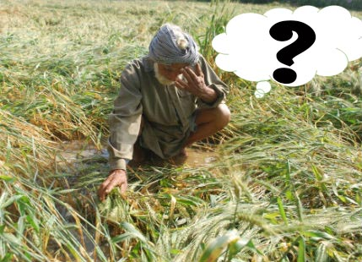
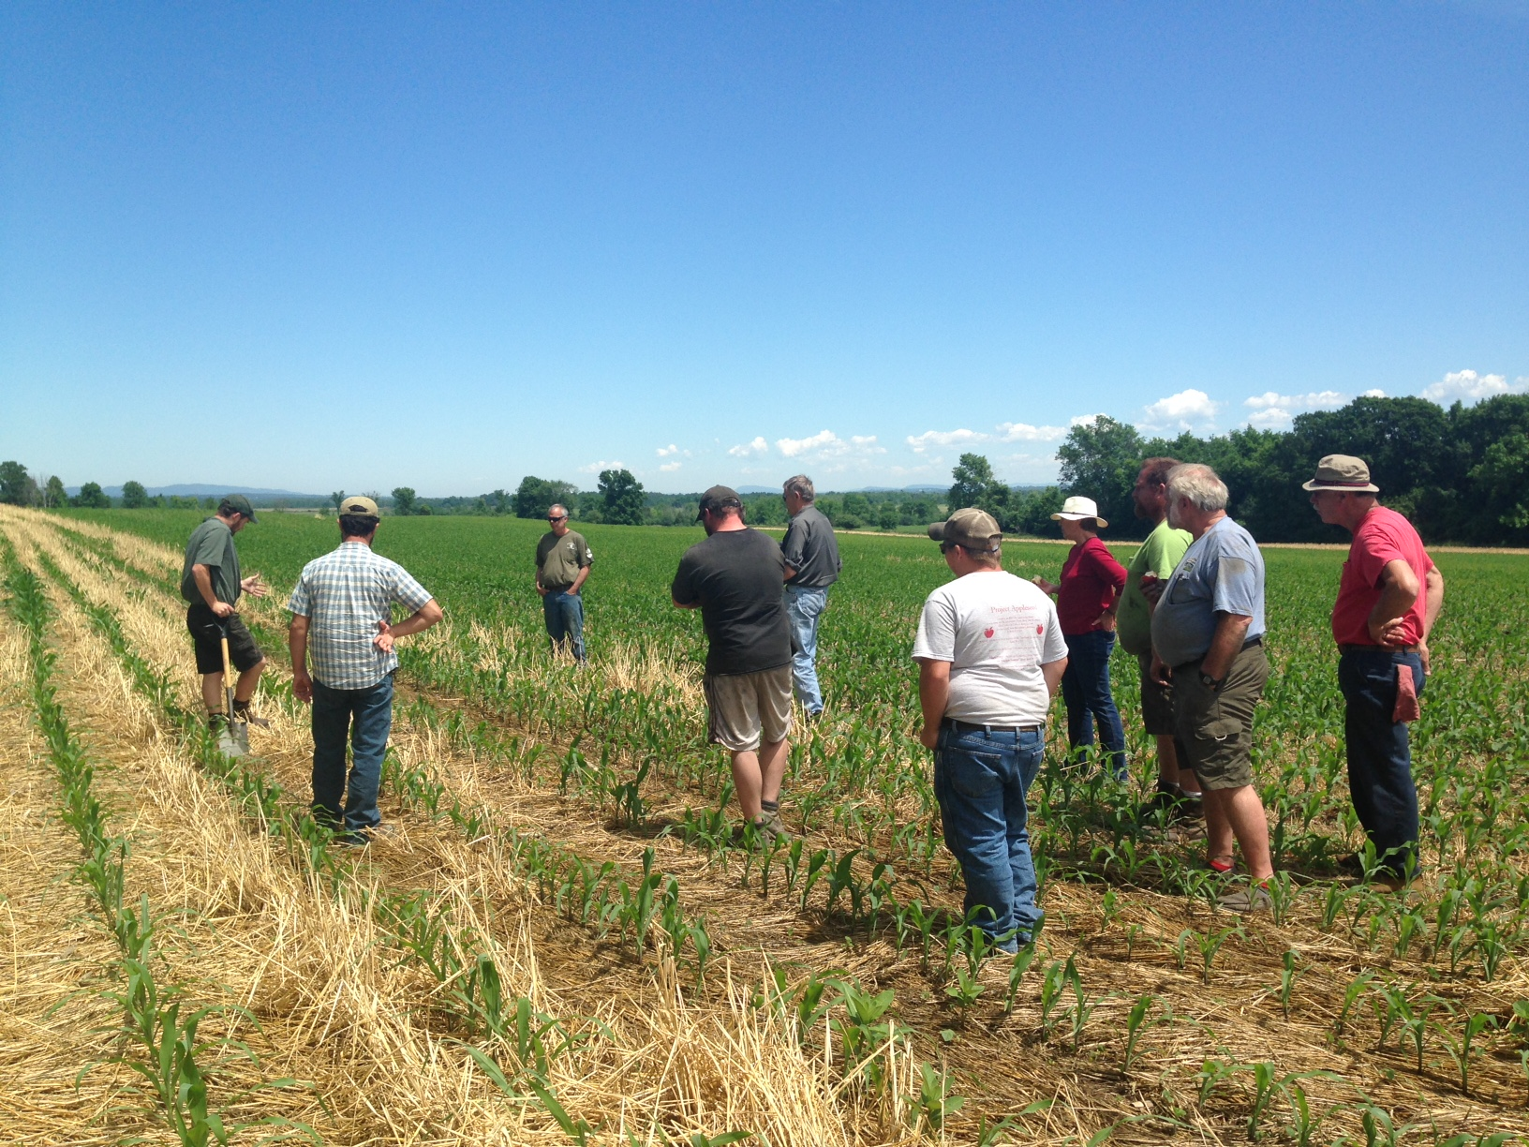
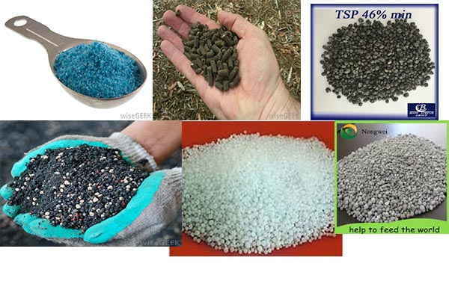
* বিজ্ঞানমনস্ক বলতে কি বুঝায়?
৬ষ্ঠ বিজ্ঞান
বিজ্ঞানমনস্কঃ যে ব্যক্তি যেকোন কাজ পরীক্ষা – নিরীক্ষা, পর্যবেক্ষণ ও যুক্তিযুক্ত চিন্তার মাধ্যমে সম্পন্ন করে, তাকে বিজ্ঞানমনস্ক বলে। যেমন – কোন কৃষক প্রতিবছর ফসল চাষ করে যদি সেই ফসল থেকে ভাল ফলন না পায়। তখন সে ভাল ফলন লাভের আশায় ফসল চাষে সকল প্রকার পরীক্ষা – নিরীক্ষা, পর্যবেক্ষণ ও যুক্তিযুক্ত চিন্তার মাধ্যমে তা সমাধান করার চেষ্টা করে, এটাই সে কৃষকের বিজ্ঞানমনস্কতা বুঝায়। উদাহরণঃ

Slide 6
* বৈজ্ঞানিক প্রক্রিয়ার ধাপ - চিত্রসহ ব্যাখ্যা।
৬ষ্ঠ বিজ্ঞান
বৈজ্ঞানিক প্রক্রিয়ার ধাপঃ যে প্রক্রিয়ায় বিজ্ঞানের পরীক্ষা- নিরীক্ষা, পর্যবেক্ষণ ও যুক্তিযুক্ত চিন্তার মাধ্যমে সমস্যা সমাধান করা যায়, তাকে বৈজ্ঞানিক প্রক্রিয়ার ধাপ বলে।
প্রবাহ চিত্রঃ বৈজ্ঞানিক প্রক্রিয়ার ধাপসমূহ
প্রশ্ন/সমস্যা নির্বাচন
বিদ্যমান তথ্য সংগ্রহ
সম্ভাব্য ফলাফল
পরীক্ষণ ও পর্যবেক্ষণের পরিকল্পনা এবং উপিাত্ত সংগ্রহের উপকরণ(যেমন চেকলিস্ট) তৈরি
পর্যবেক্ষণ ও উপাত্ত সংগ্রহ
ফল প্রকাশ
সম্ভাব্য ফলাফল গ্রহণ বা বর্জন
প্রাপ্ত উপাত্ত বিশ্লেষণ

Slide 7
দলীয় কাজ
৬ষ্ঠ বিজ্ঞান
দৈনন্দিন জীবনে বৈজ্ঞানিক প্রক্রিয়ার ধাপের প্রয়োজণীয়তা – ব্যাখ্যা কর।

Slide 8
ধন্যবাদ
৬ষ্ঠ বিজ্ঞান

